Slide 1

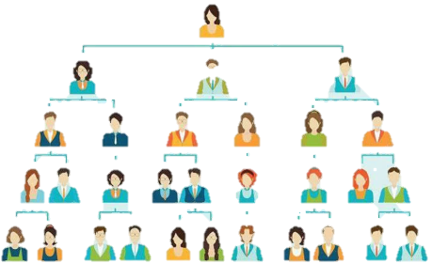



ESTRUCTURA ORGÁNICA
2025
Impresora y Encuadernadora Progreso, S.A. de C.V.

Slide 2
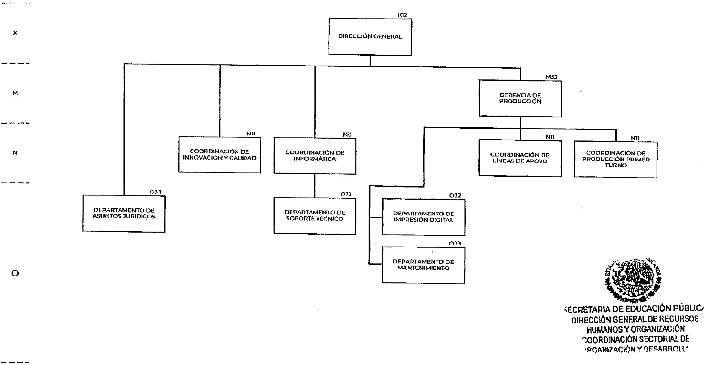
ESTRUCTURA ORGÁNICA IEPSA
Se muestra la estructura orgánica de la Gerencia y Coordinaciones que están adscritos y dirigidos directamente por Dirección General.

Slide 3
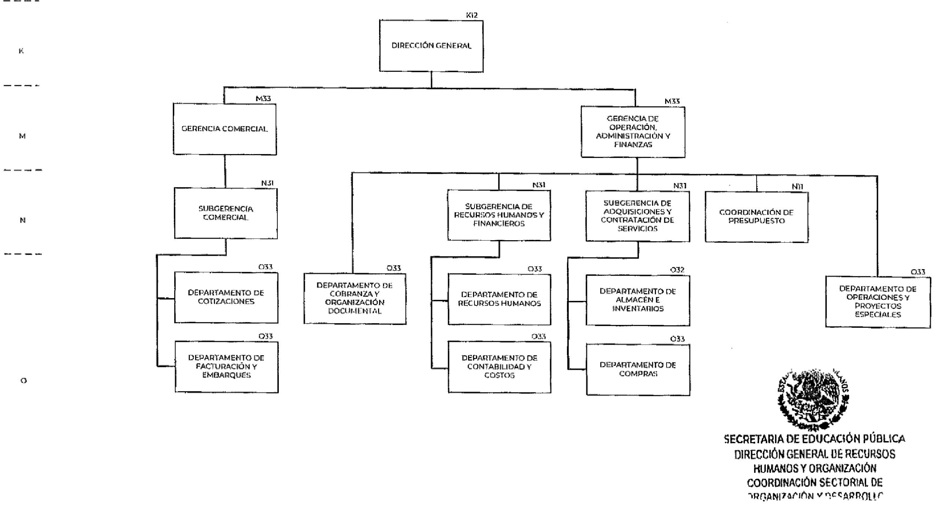
ESTRUCTURA ORGÁNICA IEPSA
Se muestra la estructura orgánica de las Gerencias adscritas y dirigidas directamente por Dirección General, así como las Subgerencias, Coordinaciones y Departamentos que las conforman.

Slide 4
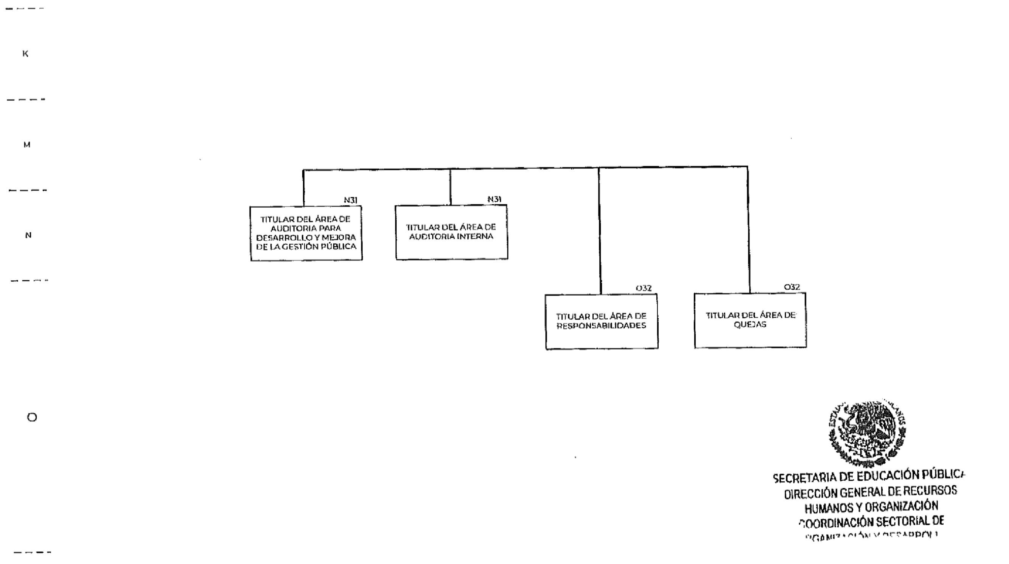
ESTRUCTURA ORGÁNICA IEPSA
Se muestra la estructura orgánica del Órgano Interno de Control.

Slide 5
ESTRUCTURA ORGÁNICA Y ADMINISTRATIVA DE IEPSA
Puesto | A MARZO 2024 |  |  | A MARZO 2025 |  |  | Variación (B-A)
 | Autorizadas | Contratadas | Diferencial | Autorizadas | Contratadas | Diferencial
 |  | (A) |  |  | (B)
Director General | 1 | 1 | 0 | 1 | 1 | 0 | 0
Gerentes | 3 | 3 | 0 | 3 | 3 | 0 | 0
Subgerentes | 5 | 4 | 1 | 5 | 4 | 1 | 0
Coordinador | 5 | 5 | 0 | 5 | 5 | 0 | 0
Jefes de Departamento | 14 | 14 | 0 | 14 | 12 | 2 | -2
Enlaces | 0 | 0 | 0 | 0 | 0 | 0 | 0
Operativos | 175 | 103 | 72 | 148 | 99 | 49 | -4
Total de Estructura | 203 | 130 | 73 | 176 | 124 | 52 | -6
Total Eventuales | 92 | 90 | 2 | 92 | 92 | 0 | 2
Total de Honorarios | 0 | 0 | 0 | 0 | 0 | 0 | 0
En la tabla se muestra un comparativo de plazas autorizadas, plazas contratadas y el diferencial entre las autorizadas y las contratadas al 1er. Trimestre del año 2024 y año 2025.
Fuente: Nómina al 31 de Marzo de 2024 y Nómina al 31 de Marzo de 2025

Slide 6
OCUPACIÓN LABORAL POR GÉNERO EN IEPSA
PROMEDIO | CATEGORÍAS |  |  |  |  |  |  |  | TOTAL DE PUESTOS DE TRABAJO
 | BASE |  | CONFIANZA |  | HONORARIOS |  | EVENTUALES
GENERO | Hombres | Mujeres | Hombres | Mujeres | Hombres | Mujeres | Hombres | Mujeres | Hombres | Mujeres
ENERO | 41 | 36 | 28 | 18 | 0 | 0 | 50 | 42 | 119 | 96
FEBRERO | 41 | 37 | 33 | 19 | 0 | 0 | 48 | 44 | 122 | 100
MARZO | 38 | 34 | 34 | 18 | 0 | 0 | 48 | 44 | 120 | 96
ABRIL
MAYO
JUNIO
JULIO
AGOSTO
SEPTIEMBRE
OCTUBRE
NOVIEMBRE
DICIEMBRE
TOTAL AL PERIODO REPORTADO | 120 | 107 | 95 | 55 | 0 | 0 | 146 | 130 | 361 | 292
PROMEDIO | 40 | 36 | 32 | 18 | 0 | 0 | 49 | 43 | 120 | 97
En la tabla se muestra la plantilla ocupada de manera mensual por categorías al mes de Marzo del año 2025.
Fuente: Plantillas de Nómina Enero – Marzo 2025

Slide 7
PLANTILLA DE PERSONAL POR ESCOLARIDAD
En la tabla se muestra un comparativo del nivel educativo con el que cuenta el personal de la Entidad. Podemos observar que el personal cuenta con estudios básicos completos.
Fuente: Resultados ECCO 2024

Slide 8
PLANTILLA DE PERSONAL POR ESCOLARIDAD
(Parte 2 de 2)
En esta tabla, podemos observar que también cuentan con preparatoria y Licenciatura terminada.
Fuente: Resultados ECCO 2024

Slide 9
ESTRUCTURA ORGÁNICA
2025

